Slide 1
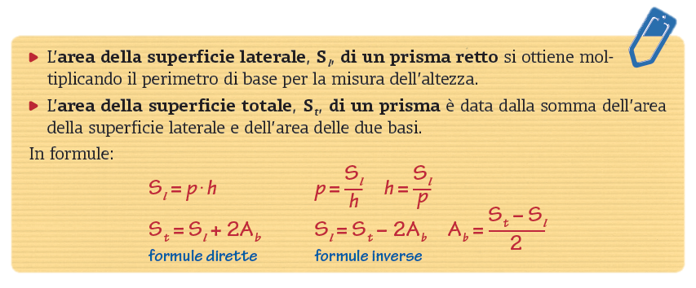
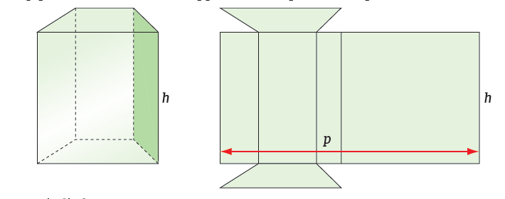
SUPERFICIE LATERALE E SUPERFICIE TOTALE DEL PRISMA
p : perimetro di base
h : altezza del prisma

Slide 2
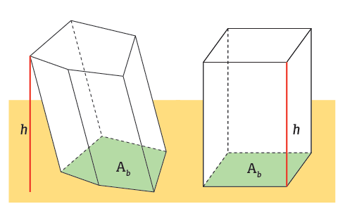
VOLUME DEL PRISMA
Per calcolare l’area di base, ricorda di ripassare le formule per il calcolo delle aree delle figure piane

